Slide 1
AIAA（美国航空航天学会）数据库 使用指南

Slide 2
提纲CONTENTS
1
AIAA 出版社介绍
——背景、学会、出版物简介
2
AIAA 数据库使用说明
——ARC平台介绍、期刊、会议录浏览
3
AIAA 其它信息
——行业动态、宇航科学职业发展、职位申请等

Slide 3
AIAA 美国航空航天学会 American Institute of Aeronautics and Astronautics
1963年由 美国火箭学会 和 美国宇航科学学会 合并而成。
致力于航空、航天、国防领域的科技发展，是全球最大的非政府、非赢利的专业学会。
AIAA在国际标准组织(ISO)中担任太空系统运营署(TC20-SC14)，同时是美国国家标准所认定机构。

Slide 4
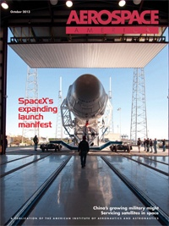
AIAA 出版物
AIAA出版物被公认为是早期航空航天文献的重要资源之一，文献最早可回溯至20世纪初。
在线数据库回溯到1963年，汇集50多年的出版物资源。
出版物包括：期刊、会议论文、杂志、系列图书、美国和国际标准。
Notes:
其出版物在世界范围内赢得崇高声誉，成为了解航空航天历史变革、科研成果和未来发展的重要信息来源

Slide 5
AIAA 期刊总览
7种同行评审（peer-reviewed）期刊，全部被JCR收录,可回溯至1963年，2016年新增一种期刊 Journal of Air Transportation。
AIAA Journal
Journal of Aircraft
Journal of Guidance, Control, and Dynamics
Journal of Propulsion and Power
Journal of Spacecraft and Rockets
Journal of Thermophysics and Heat Transfer
Journal of Aerospace Information Systems
Journal of Energy（已停刊）
Journal of Hydronautics（已停刊）

Slide 6
AIAA 期刊介绍
AIAA Journal《美国航空航天学会志》
---- AIAA出版社的旗舰刊，涉及航空航天领域多个学科的最新理论研究进展、实践应用情况
----月刊，总引用量影18,651，持续二十年在宇航工程学科排名第一，影响因子1.638（JCR 2017）
Journal of Guidance, Control and Dynamic
《制导、 控制和动力学期刊》
---- 介绍新一代高性能无人驾驶以及人工驾驶空间飞行器的研究成果以及工程应用状况。
---- 双月刊，总引用量影18,651，宇航工程学科排名第三，影响因子2.024（JCR 2017）

Slide 7
Journal of Propulsion and Power
《推进与动力期刊》
---- 介绍航空航天动力技术，包括液体推进、固体推进技术的最新技术进展与动态
---- 双月刊，总引用量影5,469，宇航工程学科排名第五，影响因子1.362（JCR 2017）
Journal of Spacecraft and Rockets
《航天器与火箭期刊》
---- 报道飞船、火箭（战略战术）技术的最新进展，含附属系统、应用、任务、环境影响及空间科学
---- 双月刊，影响因子1.116 （JCR 2017）

Slide 8
Journal of Thermophysics and Heat Transfer
《热物理学与热传导期刊》
---- 关注热物理与热传导，探讨气态、液态、固态热能的传递与储存技术发展
---- 季刊，影响因子1.085 （JCR 2017）
Journal of Aircraft 《飞行器期刊》
---- 重点报道飞机技术的发展的各个领域，包括飞机系统设计与优化、制造、飞行力学、飞行与地面测试、后勤保障与供给、飞机可靠性与维护、飞行安全、天气与噪音控制、人为因素、机场设计、航线运行、计算机在飞机技术中的应用等
---- 双月刊，影响因子0.831 （JCR 2017）

Slide 9
Subject: ENGINEERING, AEROSPACE
总期刊数量：31
数据来源： JCR 2016
AIAA 期刊品质
总引用量排名前10位的期刊中，AIAA占据5席。
这5份期刊引用量总计42,613次，宇航工程学科所有期刊的引用量总计81,301次，AIAA期刊占比 53%
期刊名称 | 引用量排名 | 总引用量 | 影响因子
AIAA JOURNAL | 1 | 18,651 | 1.556
J GUID CONTROL DYNAM | 3 | 9,618 | 2.024
J PROPUL POWER | 5 | 5,469 | 1.362
J AIRCRAFT | 6 | 5,352 | 0.831
J SPACECRAFT ROCKETS | 8 | 3,357 | 1.116
* Journal of Thermophysics and Heat Transfer 被分在 THERMODYNAMICS 学科类别
Notes:
影响因子排名

Slide 10
宇航工程核心期刊源分布
宇航工程（ENGINEERING, AEROSPACE）学科共收录期刊31种，其中AIAA是最大的期刊源，被收录7种，占23%。排其之后的依次是Elsevier、Springer和SAGE 。
23%

Slide 11
AIAA 早期文献
IAS（宇航科学学会）、ARS（美国火箭学会）为AIAA前身研究机构，共出版7种期刊，其回溯数据收录范围：1930-1962年，与AIAA数据库使用同一平台，即ARC（Aerospace Research Central）一站式访问。
期刊名称 | 收录年限
ARS Journal | 1959-1962
Journal of the Aeronautical Sciences | 1934-1957
Journal of the Aerospace Sciences | 1958-1962
Bulletin of the American Interplanetary Society | 1930-1932
Journal of the American Rocket Society | 1954-1958
Journal of Jet Propulsion | 1942-1960
Astronautics | 1933-1944

Slide 12
AIAA 会议录总览
内容涵盖：
一般航空航天重点科技领域，如空气动力学、燃烧与推进、结构力学与材料、导航与控制等，
专业领域，如热物理学、激光与等离子动力学、先进测量技术与地面测试、飞行动力与航天动力学等。
AIAA会议录包含46个类别，共计1029卷，且在不断增加。
每年AIAA出版20到30个会议的约6,000篇会议论文。
会议录数据库回溯到1963年。

Slide 13
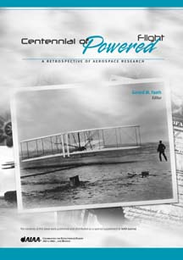
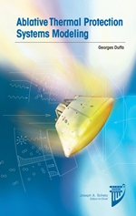
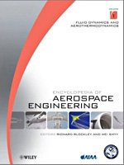
AIAA 电子图书总览
航空航天领域全球最大的专业电子书库
收录了上世纪六十年代以来AIAA出版社所有书籍，含现已难购得的绝版图书
共305种，可回溯至1960年，2017年增加4种电子书。
分3个系列，涉及7大领域

Slide 14
电子图书 三个系列
Progress in Aeronautics and Astronautics，前沿系列，217种
---- 关注于航空航天科学、工程、技术领域某个特定研究主题的最新研究成果。
Education Series，教育系列，40种
---- 讨论基论和概念，可作为学科指南，用于本科和研究生水平的教学，以及专业人员了解新领域的基本阅读。
Library of Flight，飞行文库系列，48种
---- 主题涵盖：航空航天发展史和经济学，飞行器和空间项目的设计、研发和管理。包括工具书、案例研究及一般图书。

Slide 15
电子图书 七大领域
Aircraft Design 飞行器设计 | Spacecraft Design 太空船设计
Aerospace Sciences 航空航天科学 | Structures and Materials 结构与材料
Propulsion and Power 推进与动力 | Management and History 管理与航空航天史
Guidance, Navigation and Control 制导导航与控制

Slide 16
提纲CONTENTS
1
AIAA 出版社介绍
——背景、学会、出版物简介
2
AIAA 数据库使用说明
——ARC平台介绍、期刊、会议录浏览
3
AIAA 其它信息
——行业动态、宇航科学职业发展、职位申请等

Slide 17
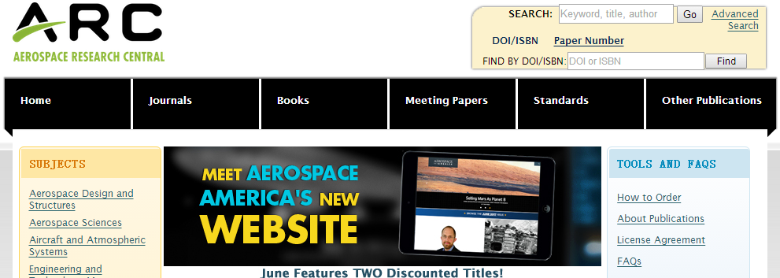
ARC 平台简介
AIAA数据库通过ARC平台提供访问（由Atypon公司Literatum平台托管）
一站式访问：期刊、电子书、会议录、回溯数据等所有信息…
个性化功能：文献标记、检索保存、引文下载、引用跟踪、邮件推送…
行业信息：国际会议、行业研究进展、产业发展、职位信息…

Slide 18
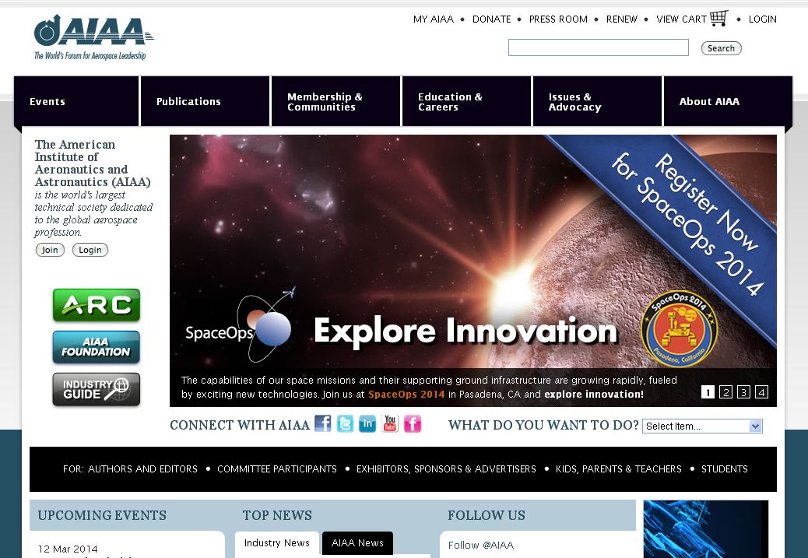
两种方式：
--- ARC平台网址：http://arc.aiaa.org/
--- 由AIAA主页进入，AIAA主页网址：https://www.aiaa.org/
进入方式
AIAA主页的ARC平台链接

Slide 19
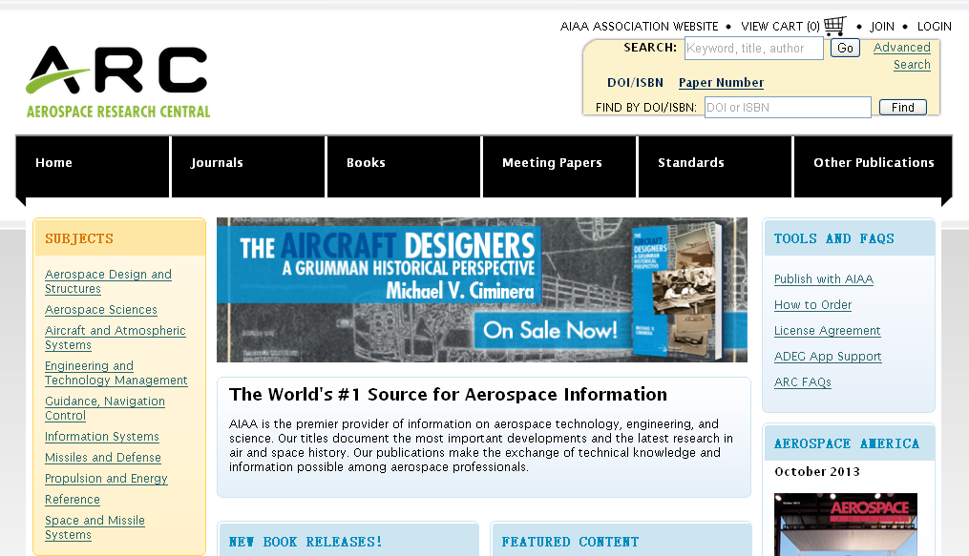
检索区，始终位于页面右上方
ARC 平台主页
按学科浏览
ARC平台主页，导航条，选择所需资源类型

Slide 20
快速检索
可根据关键词、文章/书名、作者、DOI/ISBN号进行简单搜索
如需精确搜索，点击此处

Slide 21
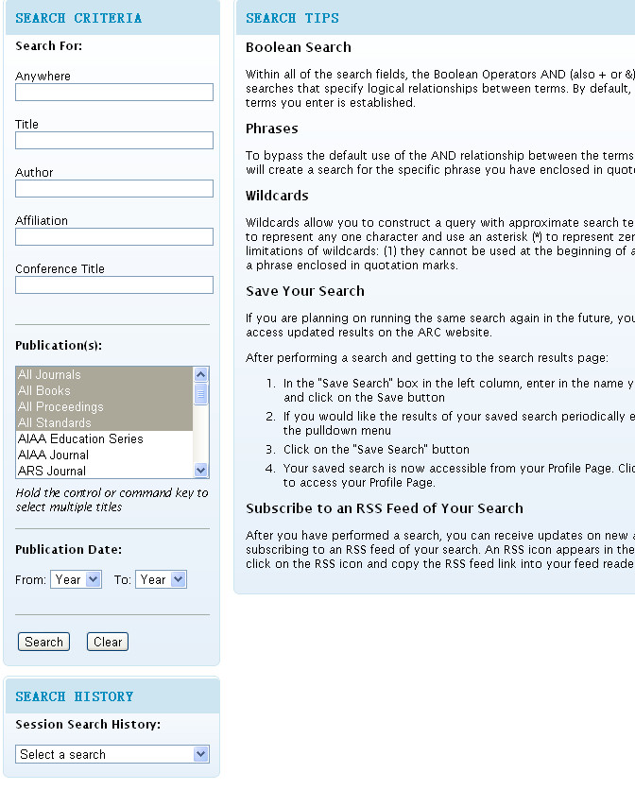
高级检索
输入详细信息
选择出版物类型
选择出版物发行年份
检索历史

Slide 22
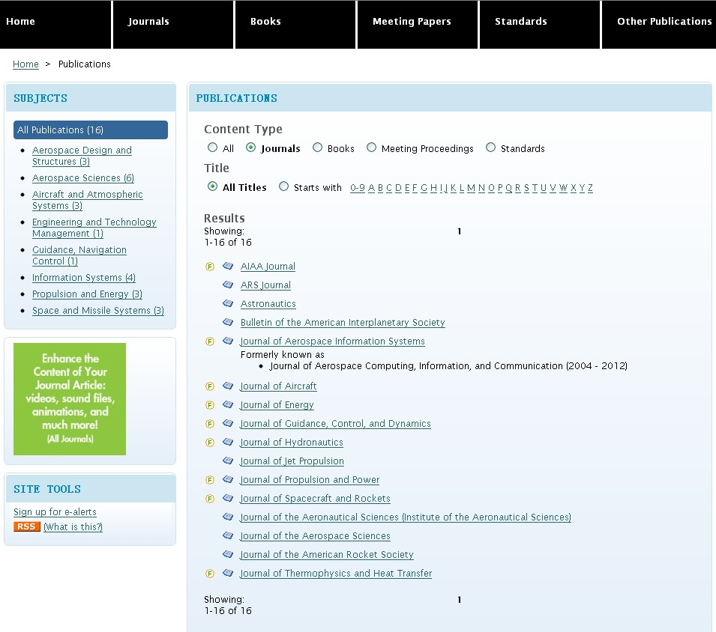
期刊浏览
点击进入全部期刊列表
列出所有在版的和已停刊的期刊，标记有“F”图标的表示已开通阅读权限（后同）

Slide 23
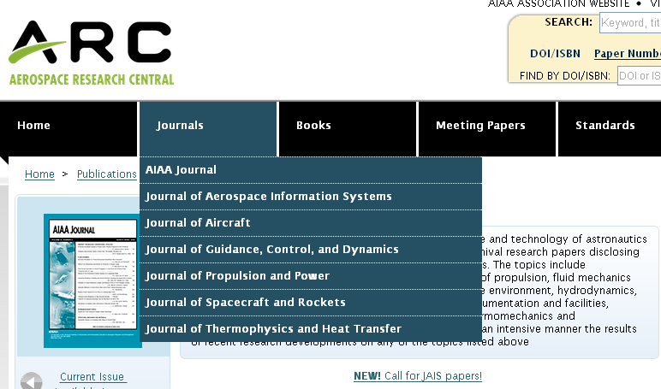
期刊浏览
选择一份期刊，以 AIAA Journal 为例，点击进入期刊主页

Slide 24
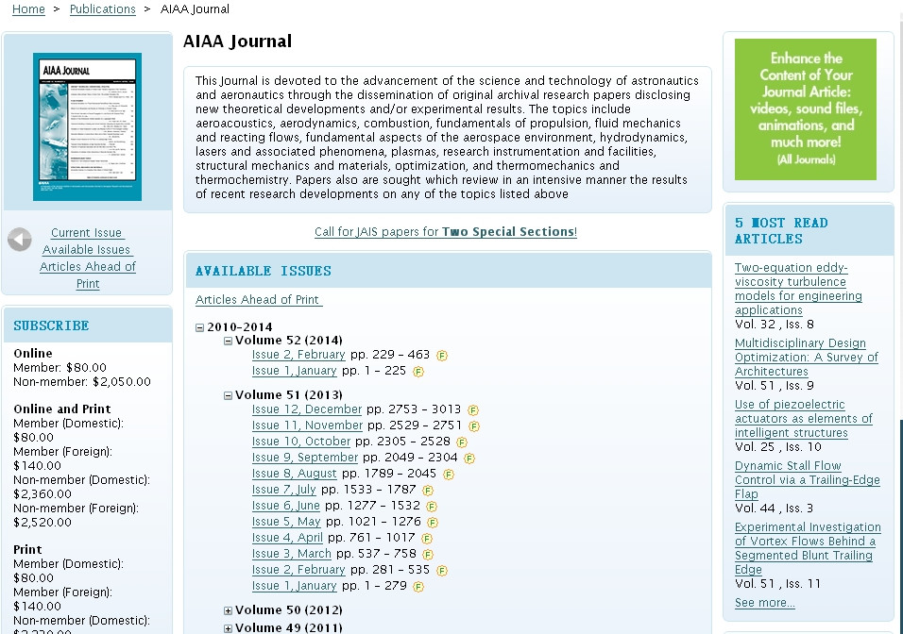
选择所需阅读的卷期

Slide 25
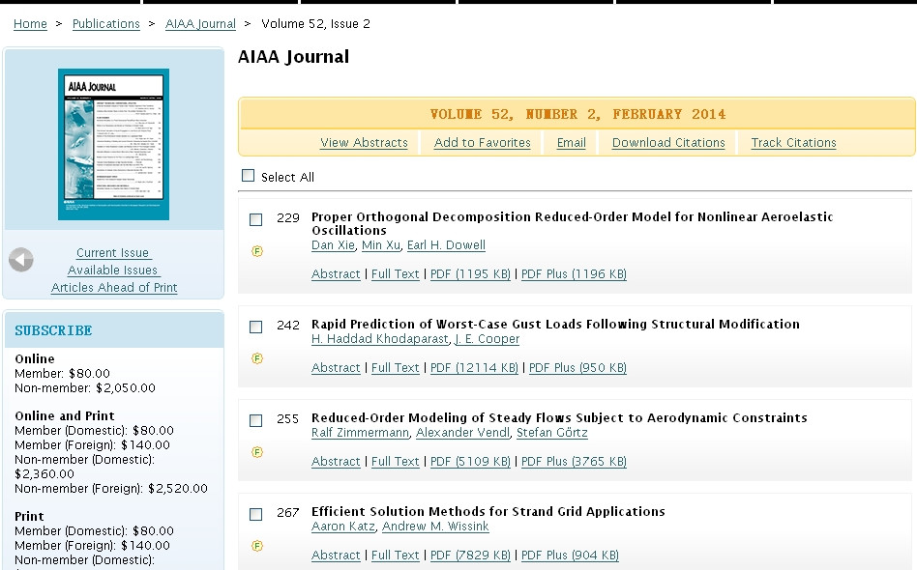
按内容类型下载

Slide 26
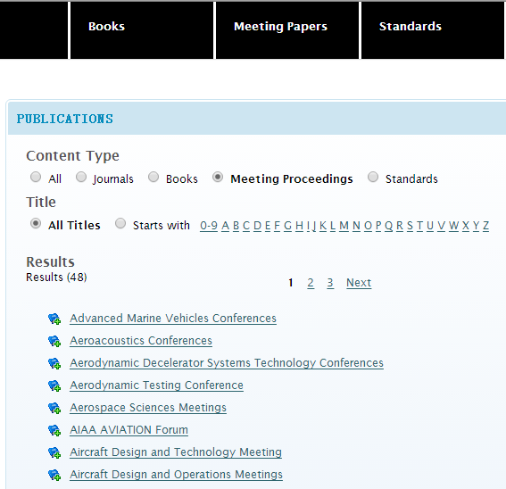
会议录浏览
点击进入会议录列表，按主题共分为48个大类

Slide 27
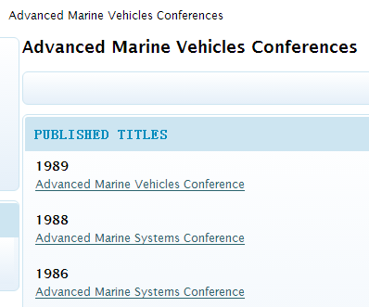
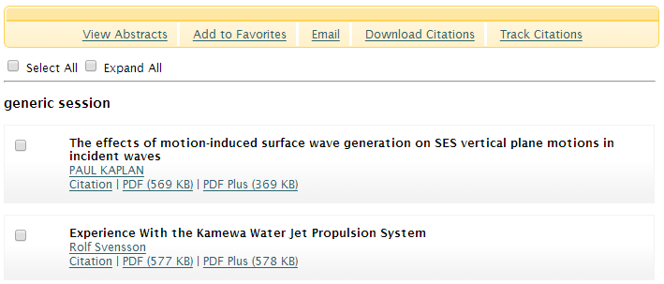
会议录浏览
点击进入文章列表
Citation查看引文、PDF查看全文（可打印版本）、PDF Plus查看全文（含链接版本，如图片、引文链接）

Slide 28
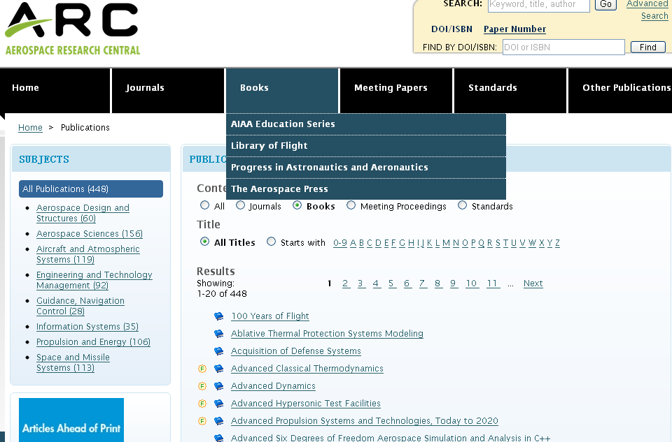
电子书浏览
电子书选项
按照内容
分类索引
电子书列表，可按照首字母索引，点击进入书籍介绍页面

Slide 29
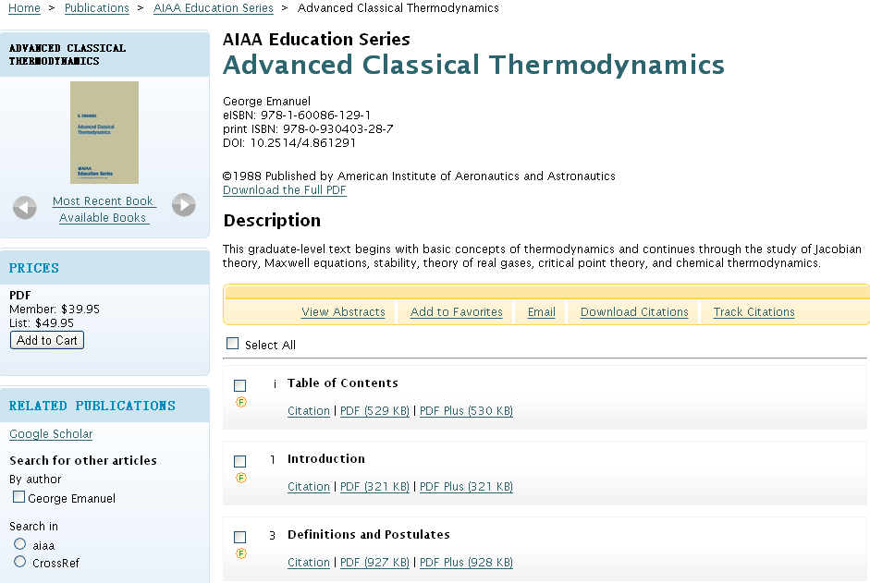
系列、书名、ISBN和DOI等
整书下载及主题内容简介
章节列表，阅读及下载链接

Slide 30
提纲CONTENTS
1
AIAA 出版社介绍
——背景、学会、出版物简介
2
AIAA 数据库使用说明
——ARC平台介绍、期刊、会议录浏览
3
AIAA 其它信息
——行业动态、宇航科学职业发展、职位申请等

Slide 31
AIAA 主页其他信息
AIAA网站还提供：
行业信息如国际会议、行业研究进展、产业发展信息
个人职业发展、工作机会等
提供电子邮件推送服务
网址：https://www.aiaa.org

Slide 32
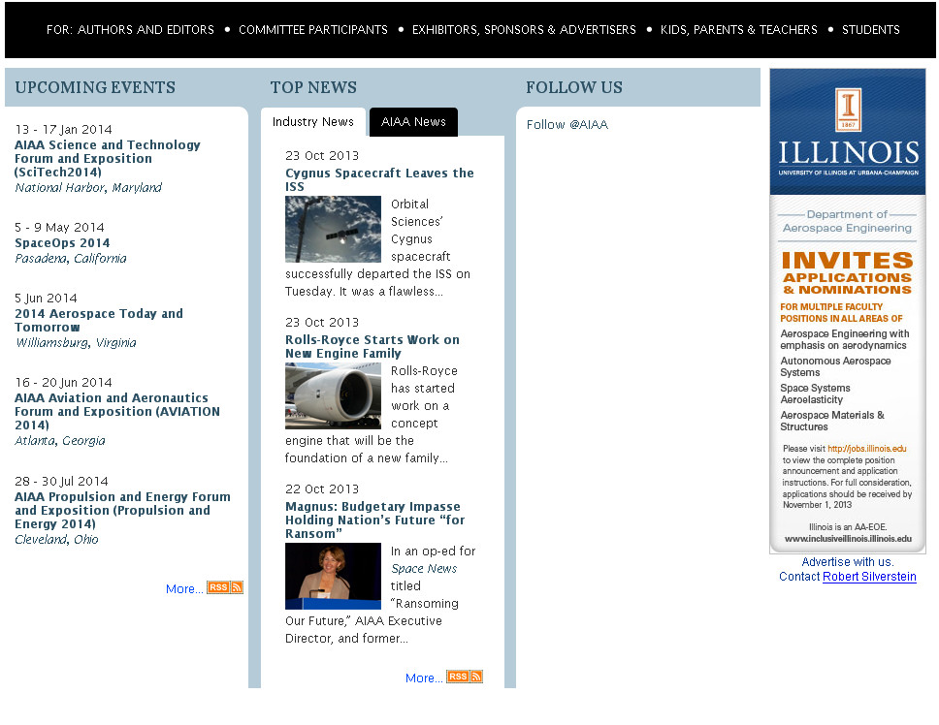
行业动态
最新业内信息及AIAA消息
即将举办的会议展览等信息

Slide 33
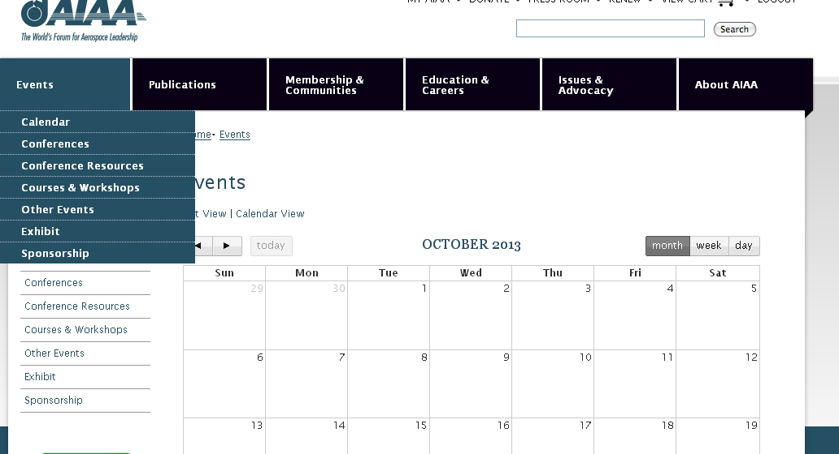
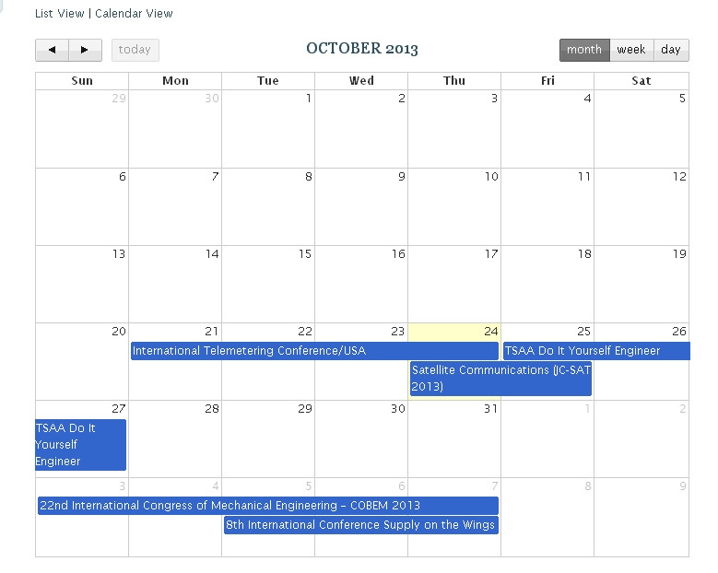
行业活动
按不同类型查看行业活动
按日历模式查看

Slide 34
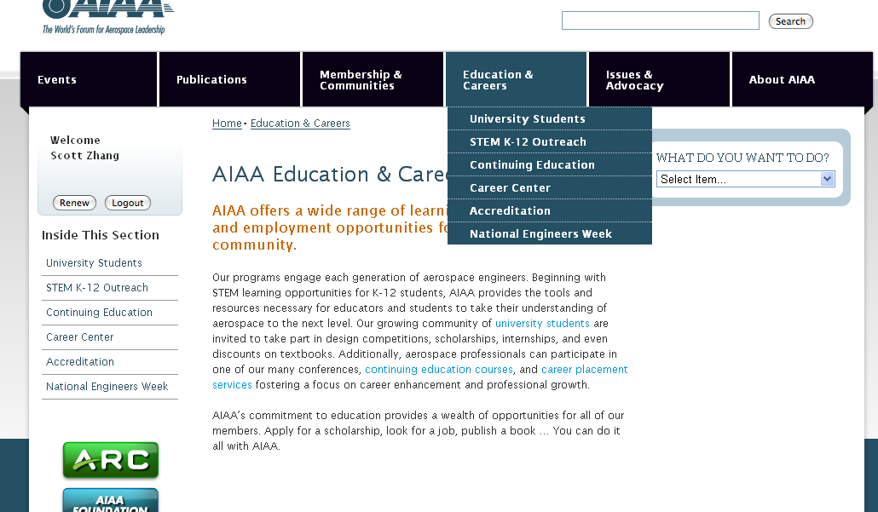
继续教育与职业发展
教育信息等
职业中心

Slide 35
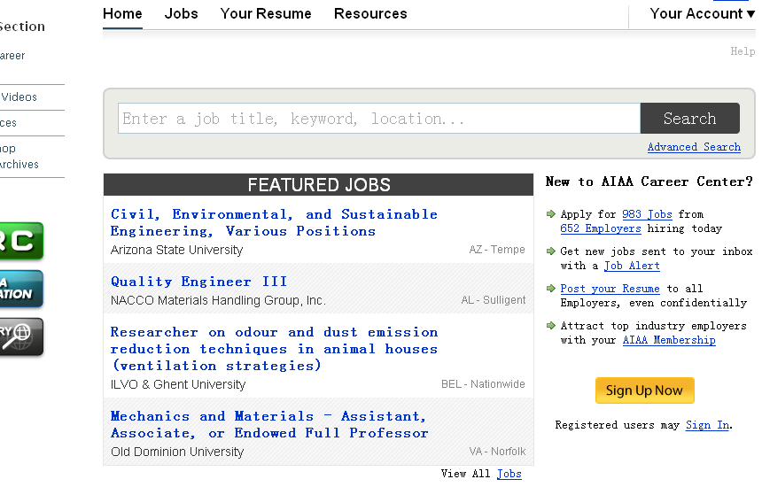
AIAA Career Center（职业中心）
提供的职位
其它参考资料
个人简历等

Slide 36
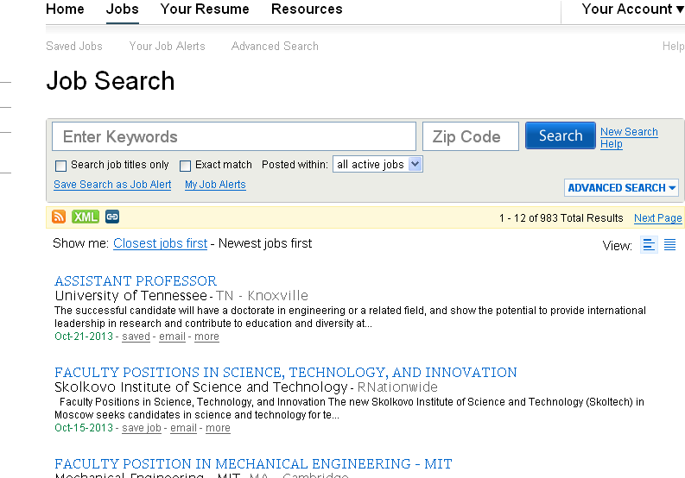
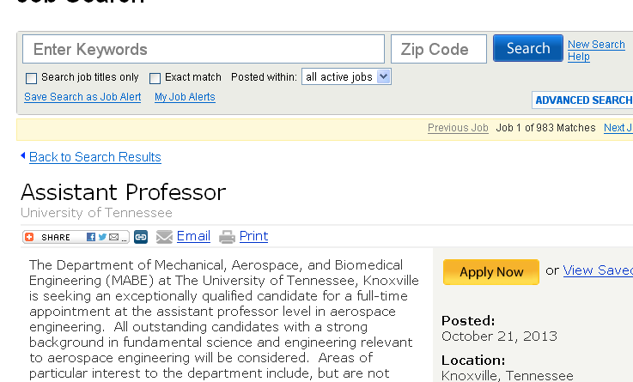
职位搜索
职位信息列表
职位详情，可点击申请或保存

Slide 37
申请职位需登录，此页面同时提供注册链接，也可由其它登录方式

Slide 38
合理使用
——请合理使用资源，注意知识产权的保护。
——请不要使用下载软件进行下载，请不要进行系统性批量下载。

Slide 39
AIAA系列数据库在国内由iGroup公司代理，
请就近联系以下iGroup各代表处。
iGroup · 中国
Email：info@igroup.com.cn
上海：上海市斜土路2899号甲B栋601（光启文化广场）
Tel: 021-64454595
Fax: 8032
北京：海淀区知春路1号学院国际大厦1213室（100083）
Tel: 010-82331971
Fax: 010-82331961
广州：越秀区东风中路318号嘉业大厦2705室(510030)
Tel: 020-83274076
Fax: 020-83274078
西安：陕西省西安市碑林区长安路长安大街3号CASA--A座--2207(710061)
Tel: 029-89353458
Fax: 029-89353458
更多内容，请访问www.igroup.com.cn

Slide 40
iGroup服务
iGroup信息服务
学术猫
“iGroup信息服务”微信公众号是国内最受欢迎的学术图书馆员职业培训和互动交流平台之一。
“学术猫”微信公众平台专注于为学术研究者提供信息检索、讲座培训以及论文写作投稿与就业方面的知识与经验。

